Slide 1
MHW2
Vincenzo micieli
O46002226
10/04/2021

Slide 2
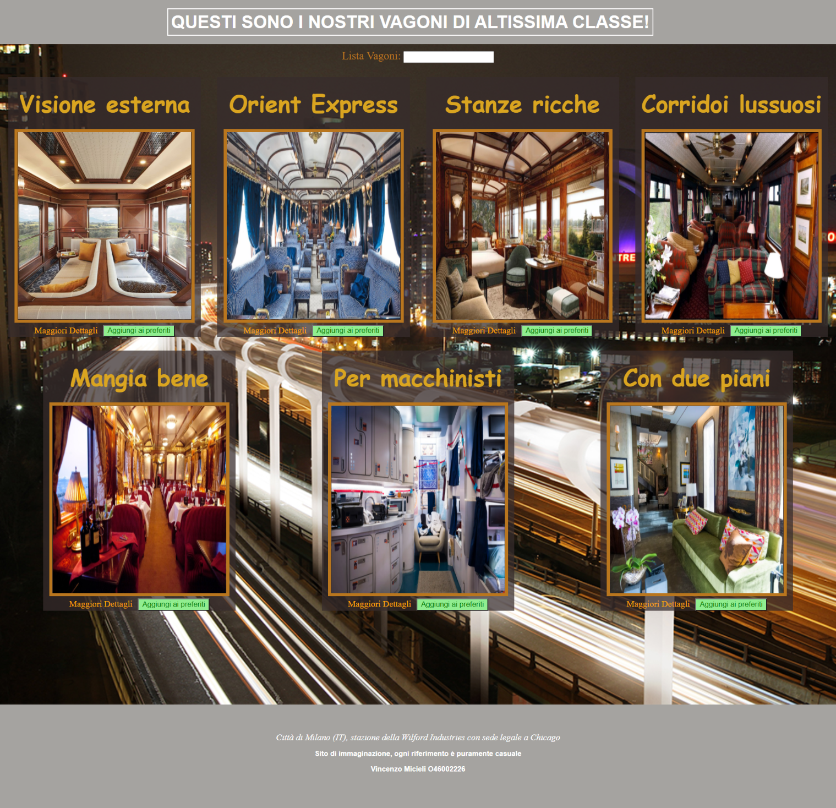
Visione generale della pagina

Slide 3
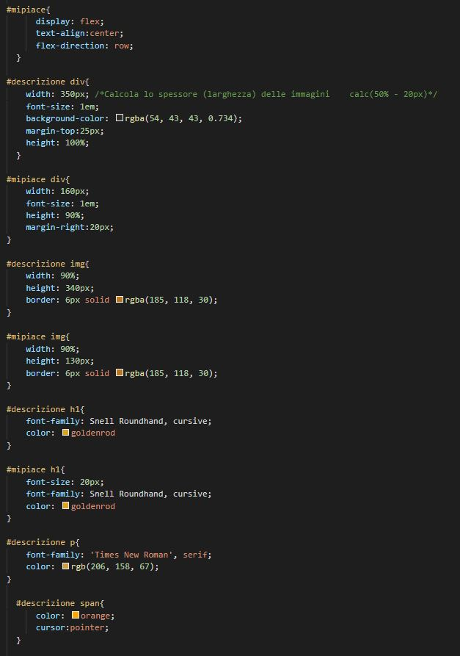
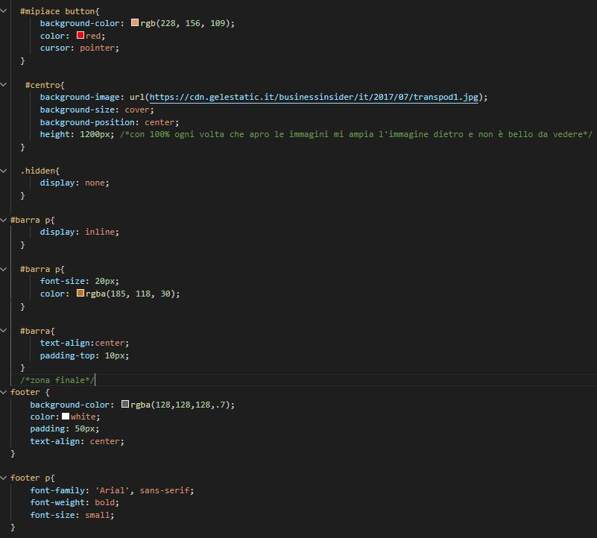
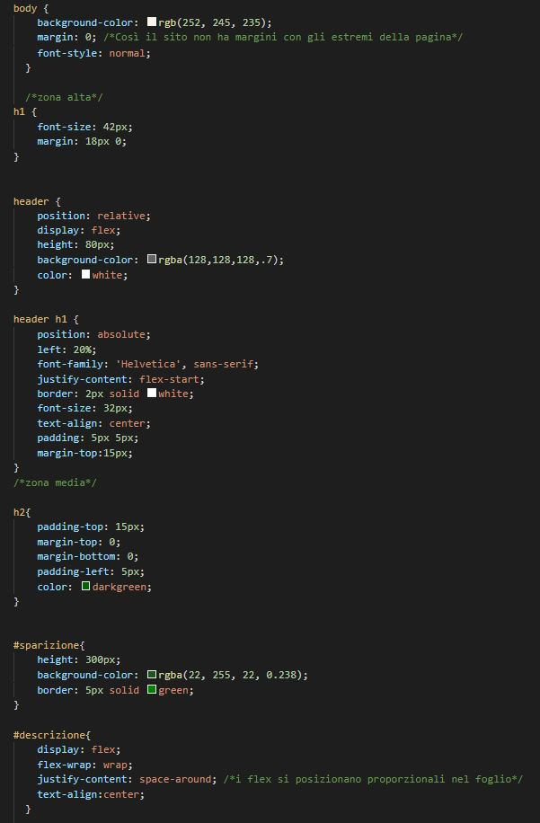
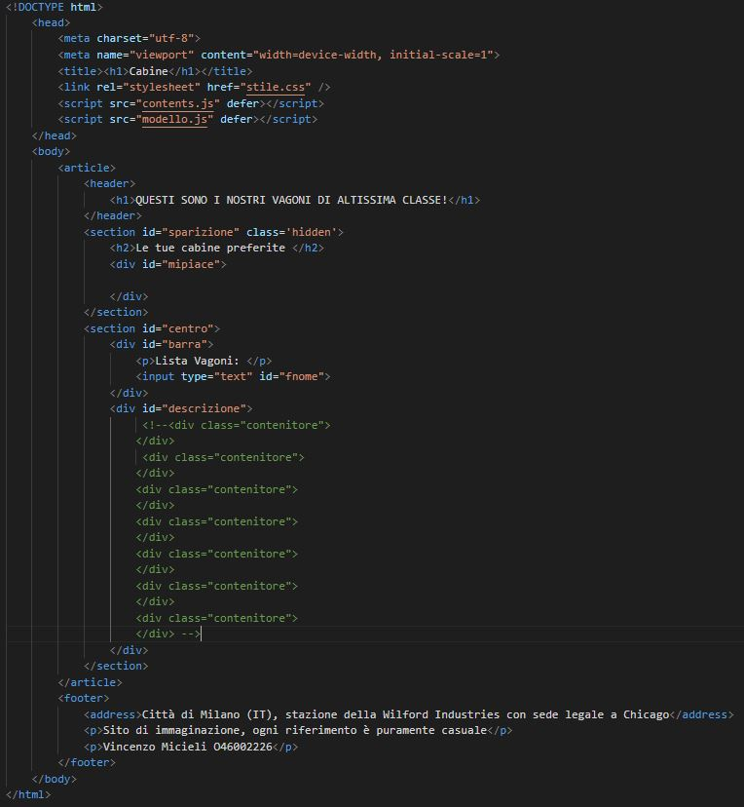
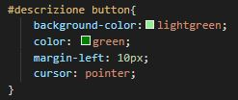
HTML E CSS DELLA PAGINA

Slide 4
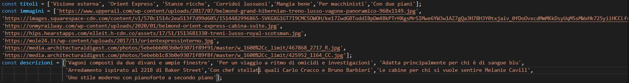
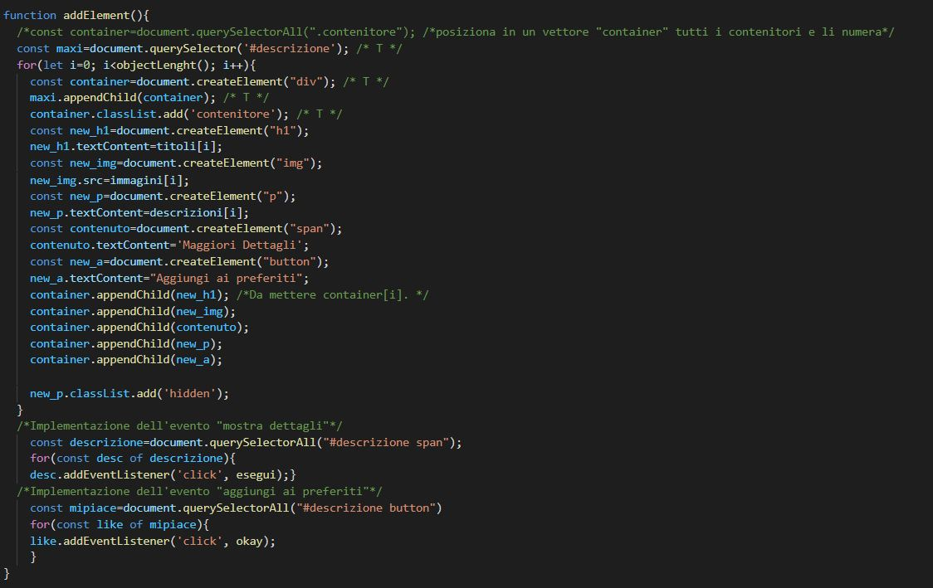
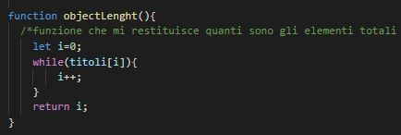
FUNZIONE CARICAMENTO
La funzione addElement aggiunge i contenuti di contents.js all’interno della pagina HTML. Infine aggiunge alla scritta «Maggiori Dettagli» e al bottone «Aggiungi Preferiti» le relative funzioni. Per chiamare questa funzione usiamo:

Slide 5
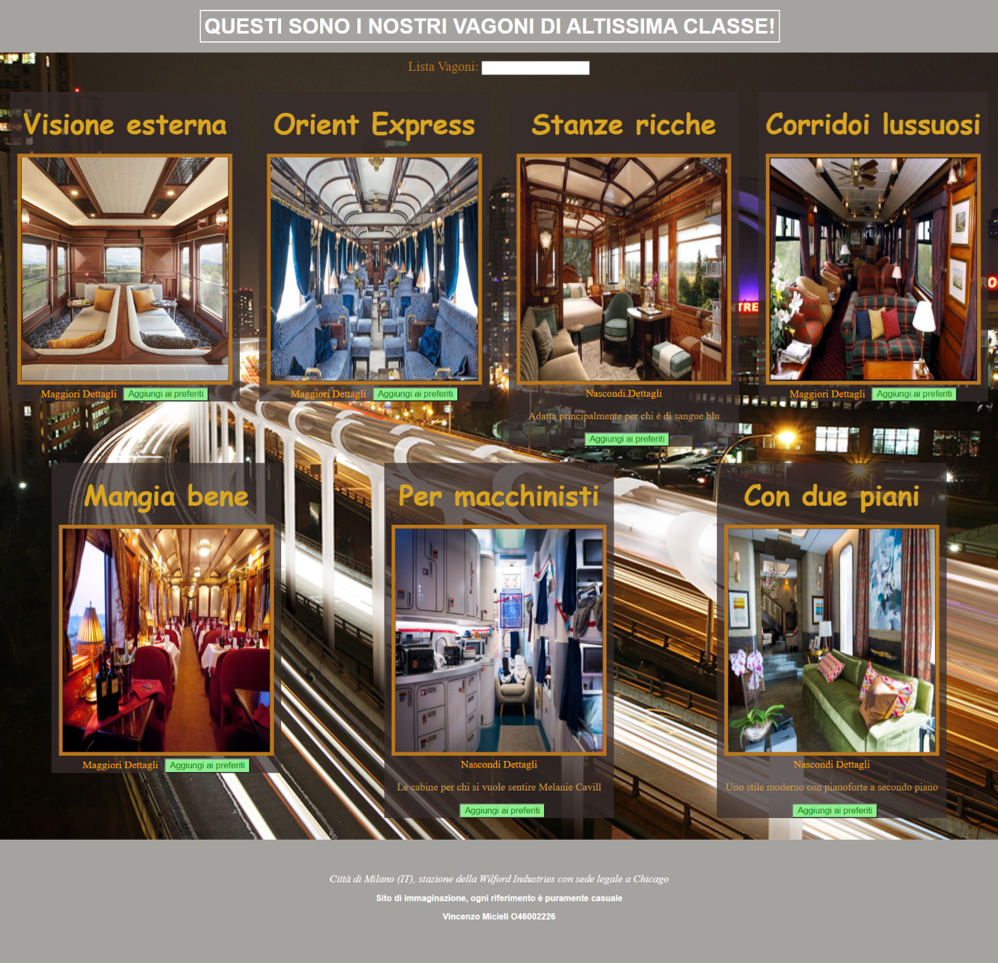
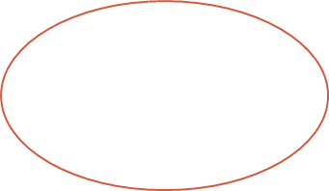
VISIONE MAGGIORI DETTAGLI
Quando si clicca su «Maggiori Dettagli» viene mostrata una descrizione del vagone e la scritta cambia in «Nascondi Dettagli». Quando si clicca nuovamente su «Nascondi Dettagli» la descrizione scompare e la scritta ritorna ad essere «Maggiori Dettagli».

Slide 6
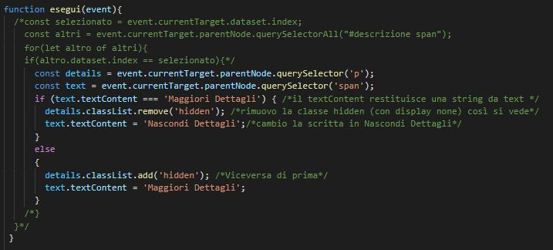
FUNZIONE js MAGGIORI DETTAGLI
La funzione esegui mi permette di effettuare ciò che è stato descritto nella slide precedente.

Slide 7
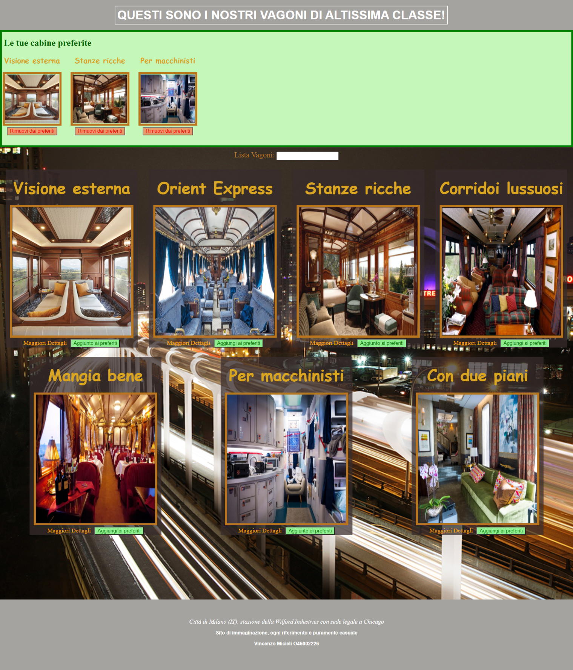
VISIONE AGGIUNGI AI PREFERITI
Quando si clicca su «Aggiungi ai preferiti», si apre la sezione «Le tue cabine preferite» dove vengono memorizzati i vagoni aggiunti dall’utente. Una volta cliccato il bottone «Aggiungi ai preferiti» la sua scritta interna diventa «Aggiunto ai preferiti». E’ possibile rimuovere la cabina dai preferiti pigiando il pulsante «Rimuovi dai preferiti». A questo punto si ripristinerà la scritta «Aggiungi ai preferiti» per il vagone che è stato rimosso dai preferiti. Se vengono eliminate tutte le cabine dai preferiti, si elimina la sezione «Le tue cabine preferite» e il sito ritorna ad essere come già mostrato nella slide 2.

Slide 8
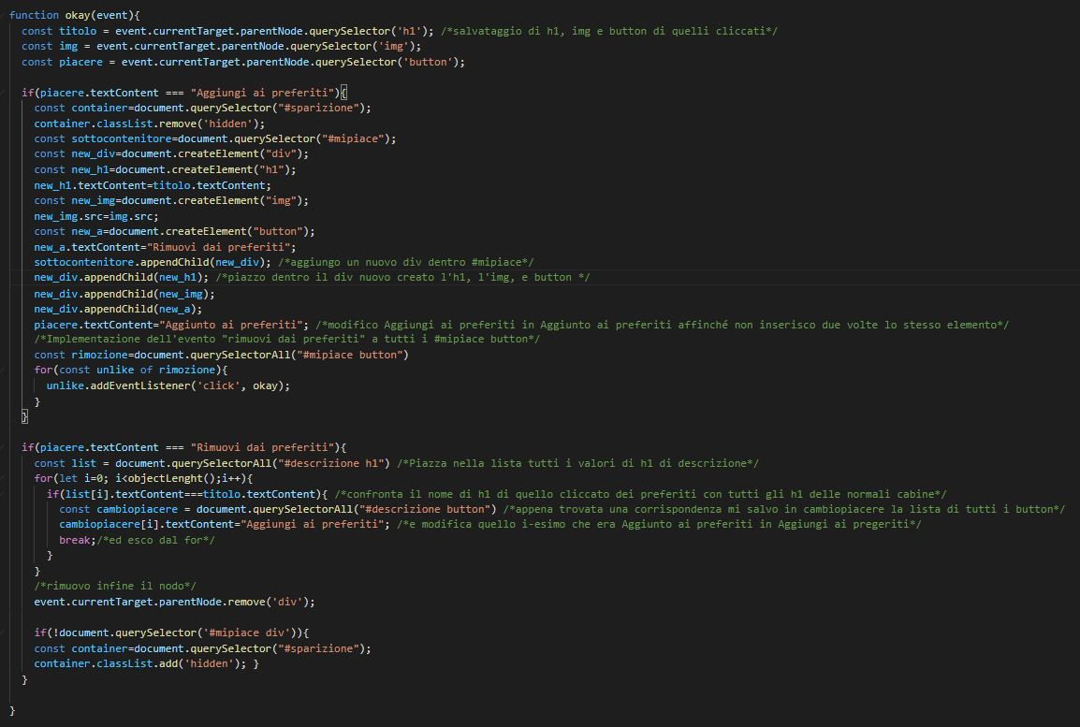
FUNZIONE js AGGIUNGI AI PREFERITI
La funzione okay fa quanto detto nella slide precedente. Quando si creano i pulsanti «Rimuovi dai preferiti» anch’essi verranno implementati della funzione okay come «Aggiungi ai preferiti». A seconda poi di quale pulsante verrà cliccato si entrerà nell’ if corrispondente. Infine aggiungo il controllo per vedere se la sezione «Le tue cabine preferite» contenga qualcosa, nel caso in cui non contenga nulla, allora tale sezione verrà nascosta attraverso l’aggiunta della classe «hidden».

Slide 9
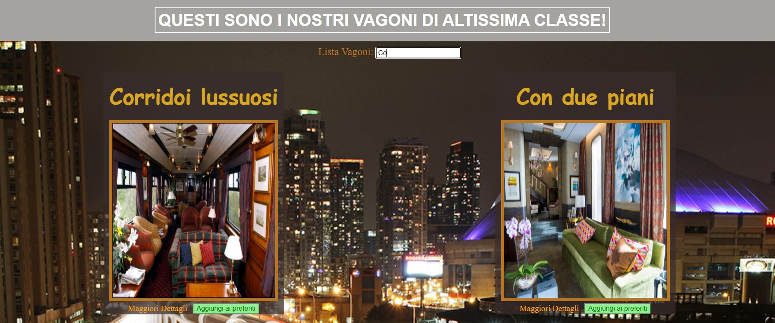
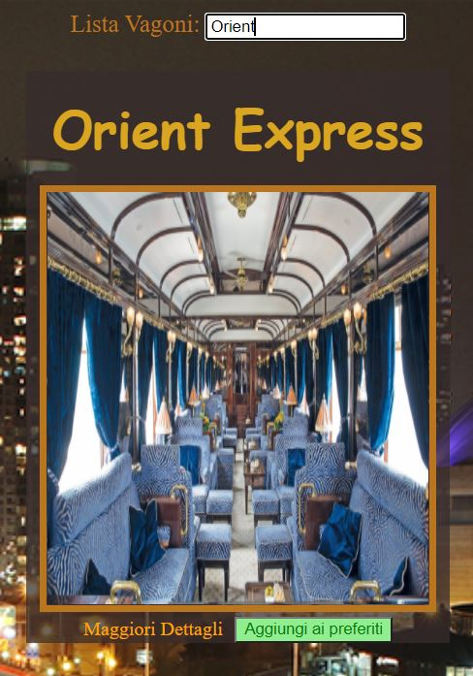
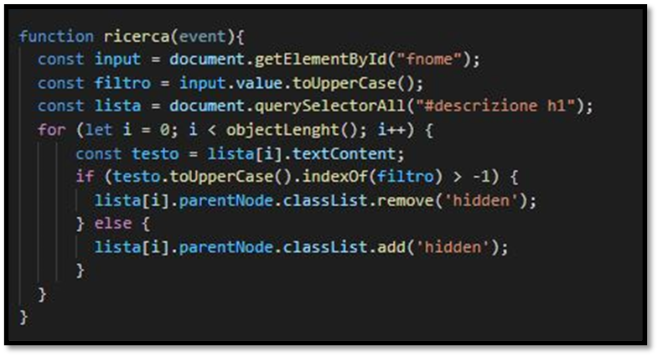
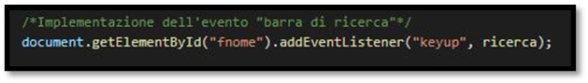
RICERCA
Quando si scrive all’interno della barra di ricerca viene applicato un filtro alle cabine come mostrato nelle figure.
FUNZIONE js

Slide 10


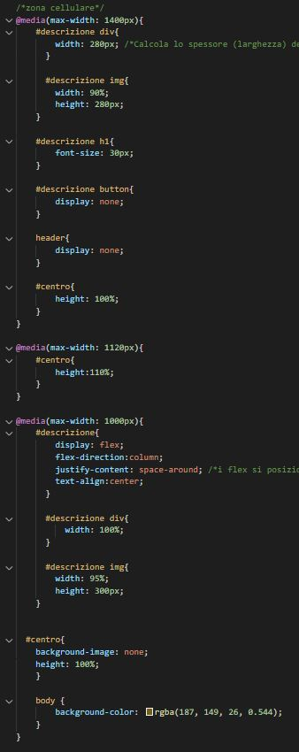
VERSIONE MOBILE
A lato il css della versione mobile

